Slide 1
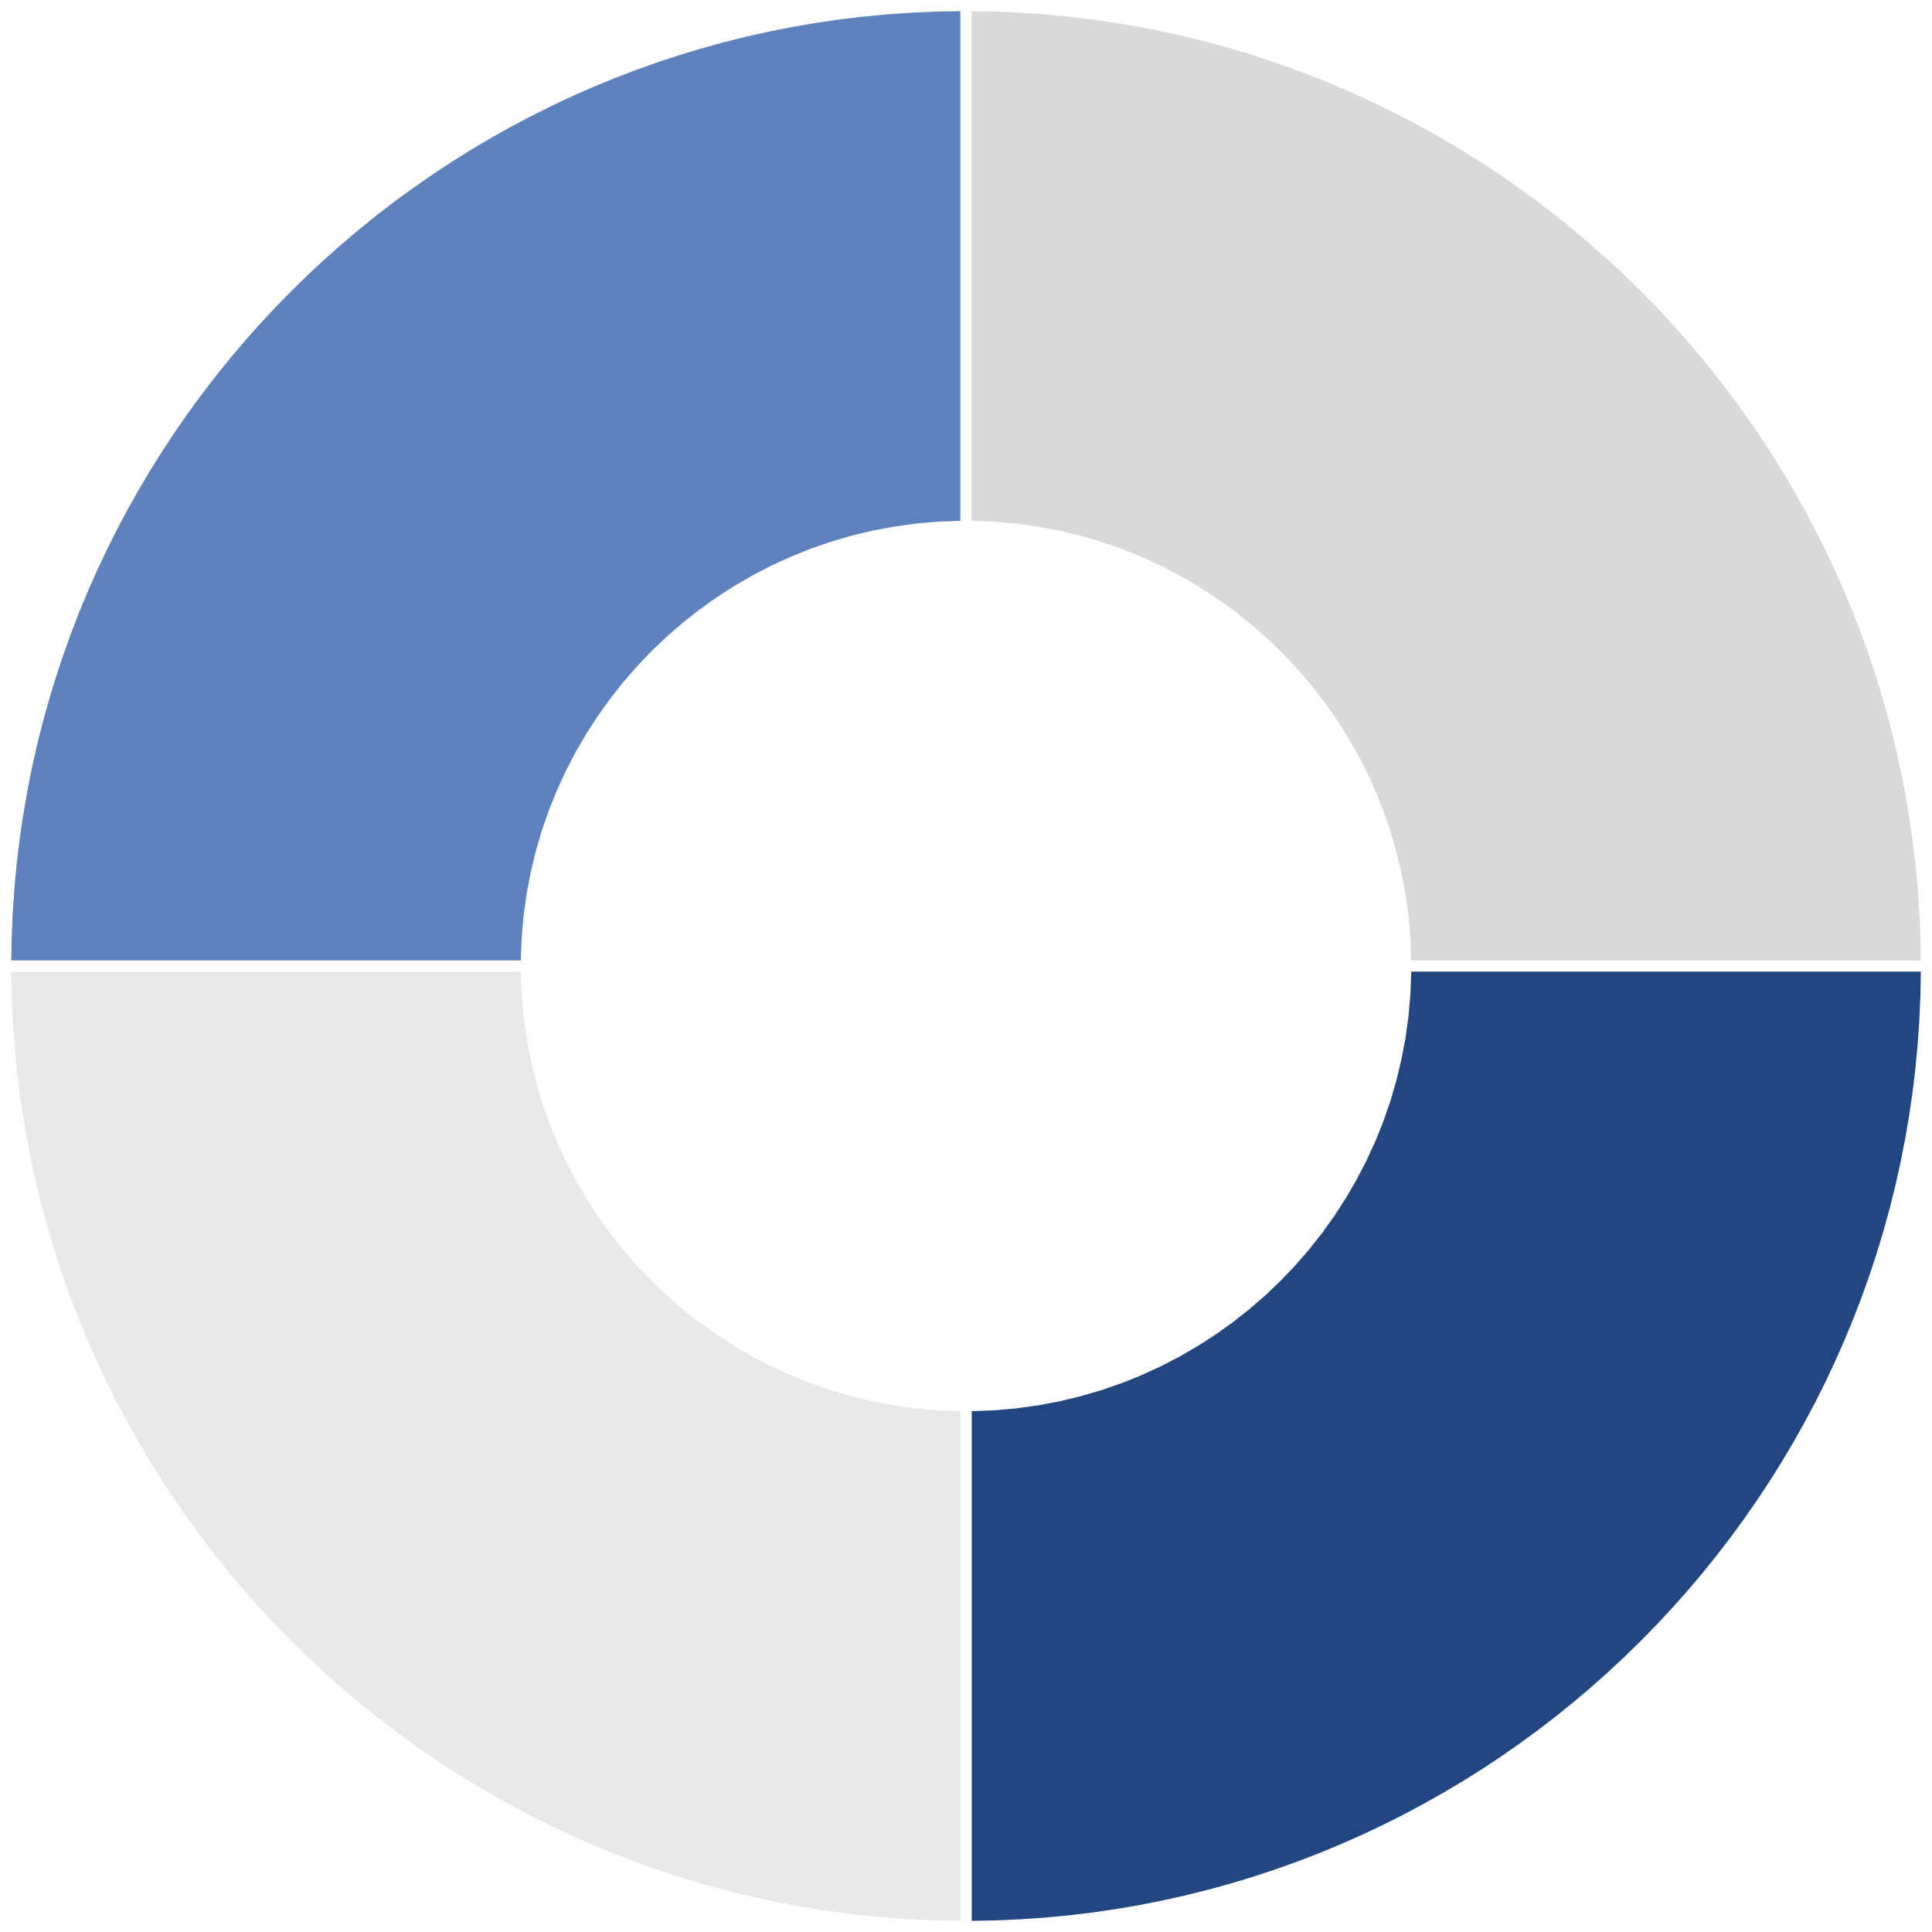


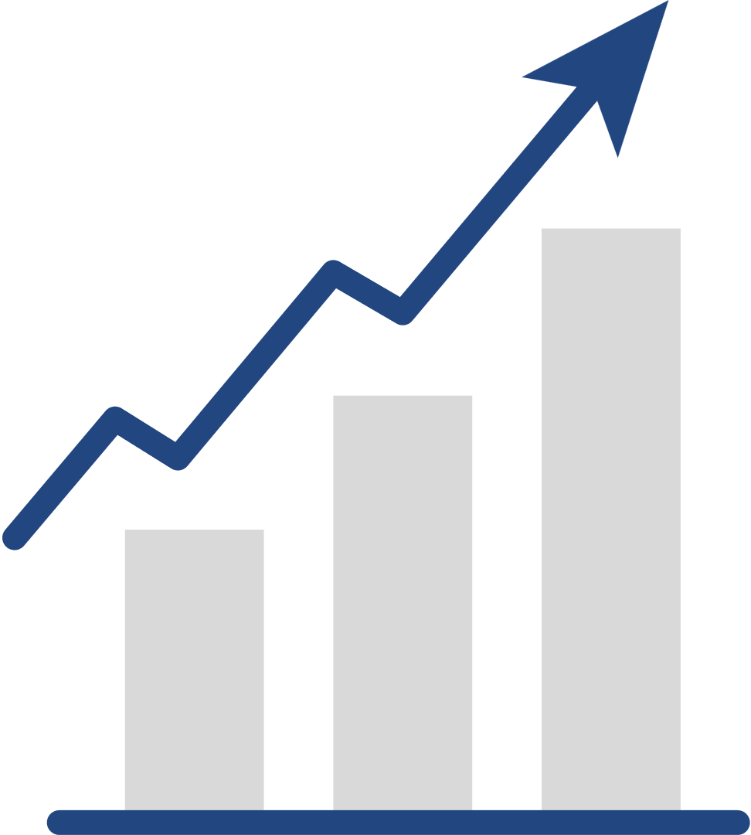


บุคลากรมีความสามารถและความมุ่งมั่นในการทำงาน
งบประมาณการลงทุนอาจไม่เพียงพอกับการดำเนินงาน PPA ให้แก่โรงเรียนทุกแห่งในกรุงเทพมหานคร
มีนวัตกรรมกระบวนการทำงานเป็นของตนเอง
มีทีมพัฒนาซอฟต์แวร์เป็นของตนเอง
บริษัทมีขนาดเล็ก ต้องใช้เวลาสร้างความน่าเชื่อถือยาวนานกว่าลูกค้าจะยอมรับ
มีระบบการให้บริการเป็นของตนเองที่แตกต่างจากการให้บริการของคู่แข่งขันในตลาด
Strengths
Weaknesses
โรงเรียนสังกัดกรุงเทพมหานครที่จะติดตั้งโซลาร์เซลล์มีจำนวนมาก บุคลากรของบริษัทอาจไม่เพียงพอที่จะให้บริการได้อย่างทั่วถึง
มีแผนงานการบริการที่ชัดเจน
(จุดแข็ง)
(จุดอ่อน)
มีประสบการณ์การทำงานกับหน่วยงานราชการ มากกว่า ๓๐ ปี
มีบริษัทในตลาดหลักทรัพย์ เป็นผู้ให้การสนับสนุน
นโยบายภาครัฐ/กฎระเบียบของหน่วยงาน ไม่ชัดเจน ทำให้ผู้บริหารสถานศึกษา ไม่กล้าตัดสินใจ ต้องรอนโยบาย จากส่วนกลางเท่านั้น
SWOT
โรงเรียนสังกัดกรุงเทพมหานครมี ความต้องการใช้งานโซลาร์เซลล์สูงมาก
(อุปสรรค)
(โอกาส)
กฎระเบียบภาครัฐมีการเปลี่ยนแปลง ลดความยุ่งยากและซ้ำซ้อน ทำให้โอกาสติดตั้งโซลาร์เซลล์ได้ง่ายขึ้น
Threats
Opportunities
เทคโนโลยีที่เปลี่ยนแปลงอย่างรวดเร็ว ทำให้เทคโนโลยีที่เลือกอาจล้าสมัยได้โดยเร็ว
คู่แข่งขัน คือ กฟน. เป็นหน่วยงานภาครัฐ ทำให้ลูกค้าเกิดความลังเลใจที่จะเลือกบริษัท เอกชนที่มีขนาดเล็กกว่ามาก
การให้บริการที่สนองตอบต่อความต้องการของโรงเรียนสังกัดกรุงเทพมหานคร
อุปกรณ์โซล่าร์เซลล์มีราคาถูกลงและ มีประสิทธิภาพดีขึ้น

Slide 2
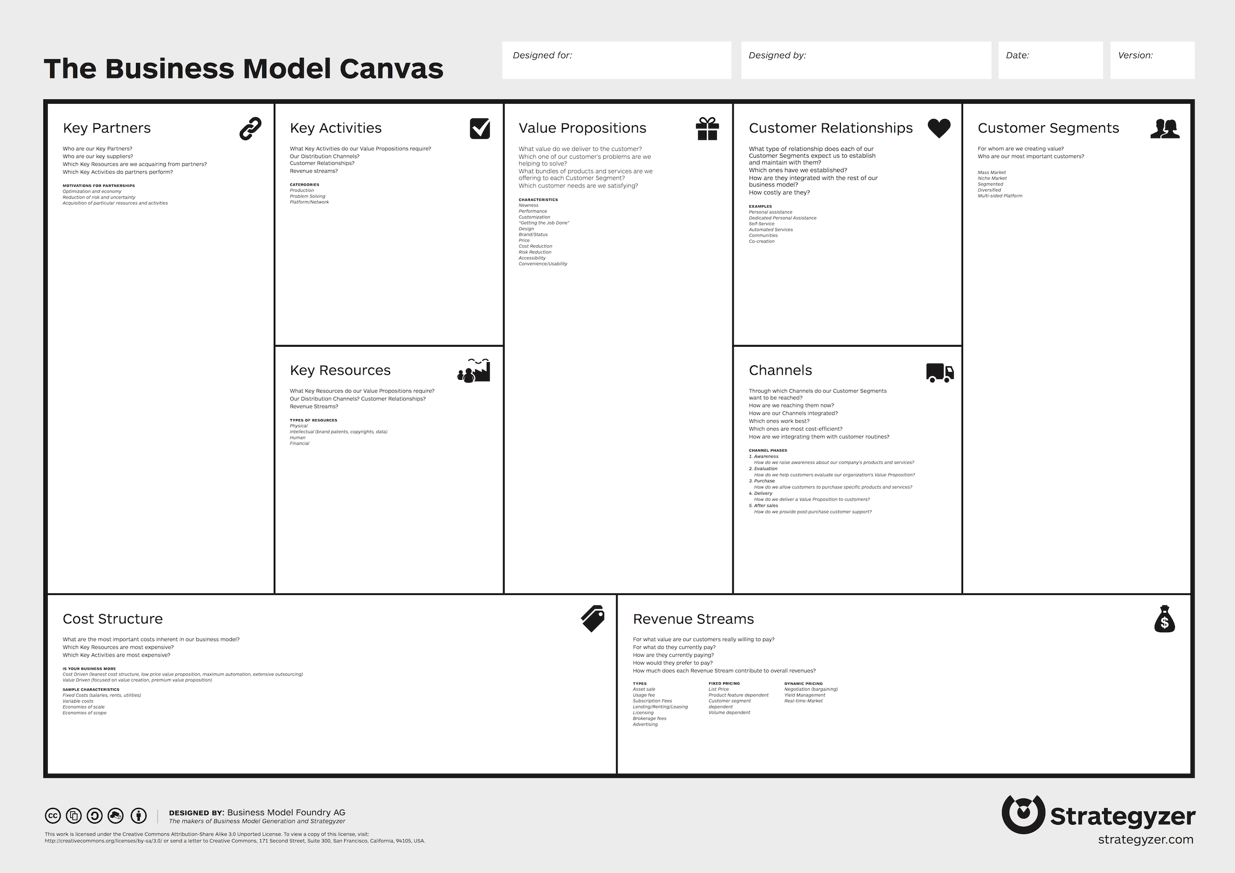
บริษัท โอเอวัน จำกัด (ผู้บริหารโครงการ)
บริษัทมหาชนในตลาดหลักทรัพย์แห่งประเทศไทย (สนับสนุนเงินทุน)
บริษัท พีทีเค เทคโนโลยีและบริการ จำกัด (ผู้ให้บริการด้านเทคนิคและวิศวกรรม)
บริษัท อภิมุข ณ การไฟฟ้า จำกัด (ระบบไฟฟ้ากำลัง)
บริษัท เจเคอาร์ จำกัด (ออกแบบ ติดตั้ง และบำรุงรักษา)
บริษัท สามล้อไทย จำกัด (อุปกรณ์ติดตั้งโซลาร์เซลล์)
ที่ปรึกษาเป็นคณะอาจารย์จากมหาวิทยาลัยที่มีความเชี่ยวชาญเฉพาะด้าน
การติดตั้งระบบโซลาร์เซลล์ แบบ PPA (พร้อมระบบป้องกันหลังคา และดักจับฝุ่น PM 2.5)
การบำรุงรักษาและตรวจสอบรายเดือน
มีระบบมอนิเตอร์ออนไลน์
การขยายระบบเมื่อความต้องการไฟฟ้าเพิ่ม
การประชาสัมพันธ์
ประหยัดค่าไฟฟ้า (ราคาค่าไฟฟ้าต่ำกว่า กฟน. 20 – 40%)
บริการครบวงจร (ติดตั้ง, บำรุงรักษา, ระบบมอนิเตอร์ออนไลน์)
นวัตกรรมลดความร้อนและ แก้ปัญหา PM2.5 (ระบบพ่นน้ำระบายความร้อนแผงโซลาร์เซลล์)
ระบบตรวจสอบแบบเรียลไทม์ (ผ่านแอปพลิเคชัน)
บริการล้างแผงโซลาร์เซลล์บ่อยกว่าคู่แข่ง
ติดตั้งโครงสร้างรองรับ (เมทัลชีต/PVC) ป้องกันหลังคารั่วและลดอุณหภูมิ
สนับสนุนโรงเรียนจัดตั้งศูนย์เรียนรู้พลังงานสะอาด
บริการหลังการขายอย่างใกล้ชิด (ล้างแผง/ตรวจเช็คอุปกรณ์รายเดือน)
ระบบแจ้งเตือนและรายงานอัตโนมัติ (ผ่านแอป)
การอัปเกรดระบบฟรี เมื่อเทคโนโลยีใหม่เข้ามา
การตอบสนองรวดเร็ว เมื่อมีปัญหา
โรงเรียนขนาดกลางและเล็กสังกัดกรุงเทพมหานคร
หน่วยงานในสังกัดกรุงเทพมหานคร
หน่วยงานราชการ ที่อยู่ในกรุงเทพมหานคร
โรงเรียนสังกัด สพฐ. ที่อยู่ในกรุงเทพมหานคร
เทคโนโลยีและอุปกรณ์
แผงโซลาร์เซลล์
อินเวอร์เตอร์
ระบบมอนิเตอร์ออนไลน์
แอปพลิเคชันออนไลน์
ทีมงานและพันธมิตร
ทีมติดตั้งและบำรุงรักษา
ทีมพัฒนาแอปพลิเคชัน
พันธมิตรด้านเงินทุนและเทคโนโลยี
การขายตรง (ทีมขายติดต่อโรงเรียนโดยตรง)
แอปพลิเคชันของบริษัท (สำหรับติดต่อ, ชำระเงิน, แจ้งปัญหา)
การบอกต่อจากลูกค้าปัจจุบัน (โรงเรียนที่ใช้บริการแล้วแนะนำต่อ)
ค่าใช้จ่ายอุปกรณ์ (แผงโซลาร์เซลล์, อินเวอร์เตอร์, ระบบมอนิเตอร์)
ค่าติดตั้งและโครงสร้างรองรับ (เมทัลชีต/PVC)
ค่าบำรุงรักษาและบริการรายเดือน
ค่าบริหารจัดการระบบและแอปพลิเคชัน
ค่าบริหารโครงการ
ดอกเบี้ยเงินกู้
รายได้จากค่าไฟฟ้า (ขายในราคา 4.50 - 5.00 บาท/หน่วย)
รายได้จากการขายสินค้าหรือบริการอื่น
รายได้เสริมจากการขยายขนาดกำลังการผลิต

Slide 3
โครงการติดตั้งโซลาร์เซลล์ กทม
จุดเด่น
โครงการสำหรับโรงเรียนสังกัดกรุงเทพมหานครเท่านั้น
ออกแบบและติดตั้งตามขนาดการใช้งานจริง
บริการเหนือความคาดหมาย
ขยายกำลังการผลิตได้ตามการใช้งานจริง
อุปกรณ์ปรับเปลี่ยนตามเทคโนโลยีใหม่
ค่าไฟฟ้าต่อหน่วยคงที่ตลอดอายุสัญญา
สัญญาปรับปรุงเปลี่ยนแปลงได้ตลอด
สัญญายกเลิกได้
ครบสัญญาอุปกรณ์ยกให้หน่วยงาน
ครบสัญญาต่ออายุสัญญาได้
ค่าใช้จ่ายน้อยที่สุด

Slide 4
แผนการบำรุงรักษาอุปกรณ์โซลาร์เซลล์
รายเดือน
ล้างทำความสะอาดแผงโซลาร์เซลล์
ตรวจสอบความมั่นคงแข็งแรงของโครงสร้างที่ติดตั้ง
ตรวจสอบสายไฟฟ้าและจุดเชื่อมต่อทุกจุด
ตรวจสอบการรั่วไหลของไฟฟ้า
ตรวจสอบการรั่วของหลังคา
รายปี
ตรวจสอบการทำงานของระบบโดยรวม
จัดทำรายงานประจำปีให้แต่ละโรงเรียน
ต่ออายุประกันภัย
ทุก 2 ปี สอบเทียบอุปกรณ์ที่ติดตั้ง
ทุก 5 ปี ต่ออายุการขนานไฟฟ้ากับ กฟน.

Slide 5
แผนการที่ใช้ในโครงการ
ประกอบไปด้วย
แผนการดำเนินการในแต่ละเดือน
แผนกำจัดฝุ่นละอองขนาดเล็ก
แผนบริหารจัดการความเสี่ยง
แผนการสนับสนุนศูนย์เรียนรู้พลังงานทดแทน
แผนเสริมสร้างและแผนเผชิญเหตุสถานศึกษา
แผนการแก้ไขปัญหาเมื่อระบบผลิตไฟฟ้าลดลง
แผนบำรุงรักษาอุปกรณ์ตลอดอายุสัญญา
แผนการอบรมประจำปี
เอกสารทางด้านเทคนิค

Slide 6
ผลประโยชน์ที่ได้จากโครงการ
โรงเรียน
ลดค่าสาธารณูปโภค (ไฟฟ้า) ร้อยละ 20 - 40
ลดปัญหาฝุ่นละอองขนาดเล็ก
เป็นโรงเรียนสีเขียว
ผู้บริหารสำนักการศึกษา
ได้รับการยกย่องว่าเป็นผู้มีวิสัยทัศน์ที่สามารถลดค่าจ่ายด้านสาธารณูปโภค (ไฟฟ้า) ได้สำเร็จ
ผู้บริหารกรุงเทพมหานคร
เป็นผู้นำที่มีวิสัยทัศน์ที่จับต้องได้
เป็นผู้นำด้านการใช้พลังงานสะอาด
เป็นผู้นำด้านการรักษ์โลก ลดปัญหามลพิษที่จับต้องได้
กรุงเทพมหานครลดค่าใช้จ่ายด้านสาธารณูปโภค (ไฟฟ้า) ได้อย่างน้อยร้อยละ 20

Slide 7
สัญญา
สัญญาที่เสนอให้โรงเรียนพิจารณา
สัญญานี้มีอายุ 25 ปี ต่ออายุได้
ไม่กำหนดกำลังการผลิต
เพิ่มกำลังการผลิตได้ตามปริมาณการใช้ไฟฟ้าที่เพิ่มขึ้น
มีค่าปรับกรณีไม่ทำตามสัญญา
ปรับเปลี่ยนอุปกรณ์ได้ตามเทคโนโลยีที่พัฒนาขึ้น
ราคาค่าไฟฟ้าคงที่ตลอดอายุสัญญา
ลดค่าสาธารณูปโภค (ไฟฟ้า) ลง ร้อยละ 20 – 40
สัญญาสามารถยกเลิกได้ตลอดเวลา
ข้อควรพิจารณา
อายุสัญญา
ราคาค่าไฟฟ้า

